Slide 1

Je compose pour vous avec ma douce et fidèle amie
Ces lieux mystérieux qui sont interdits
au public par Lande

Slide 2
Je compose pour vous avec ma douce et fidèle amie
Il y a beaucoup d’endroits mystérieux, étranges ou que l’on ne connait même pas sur Terre. Certains de ces lieux sont interdits au public pour différentes raisons. Certains lieux sont tenus au secret militaire, d’autres sont interdits pour notre propre sécurité, et d’autres sont exclusivement réservés à certaines personnes. Il y a quelques uns de ces endroits que l’on connaît mais d’autres qui tentent de rester cachés du public. Découvrez 13 de ces lieux mystérieux aux quatre coins du monde qui sont interdits au public.

Slide 3
Je compose pour vous avec ma douce et fidèle amie
La Zone 51, Etats-Unis
Ce lieu secret a suscité l’interêt d’un grand nombre de personnes. La Zone 51 est une base militaire secrète de recherche aéronautique qui se trouve dans le Nevada aux Etats-Unis. Des tests sur des appareils très avancés technologiquement parlant y sont faits. C’est un lieu qui est très fortement surveillé par des patrouilles de camions, des détecteurs de mouvements et des hélicoptères. Cette zone a été victime de nombreuses théories du complot surtout concernant les OVNIs. Certains pensent que les employés de la zone 51 essayent de créer des liens avec des extraterrestres.

Slide 4
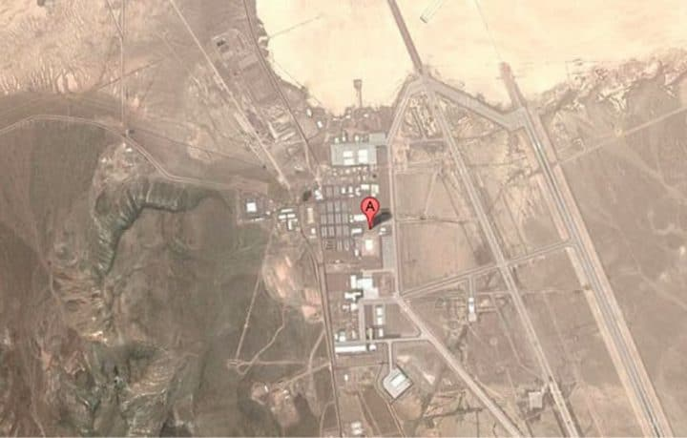
Je compose pour vous avec ma douce et fidèle amie

Slide 5
Je compose pour vous avec ma douce et fidèle amie
Pripyat, Ukraine
Ce village ukrainien autrefois peuplé a été abandonné et interdit au public depuis 1986. Les habitants ont dû fuir suite à la catastrophe nucléaire de Tchernobyl qui a libéré des éléments radioactifs dans l’atmosphère, rendant l’air toxique. Selon des spécialistes, une semaine d’exposition à Pripyat pourrait causer la mort de n’importe qui. La ville est donc abandonnée depuis plus de 30 ans.

Slide 6
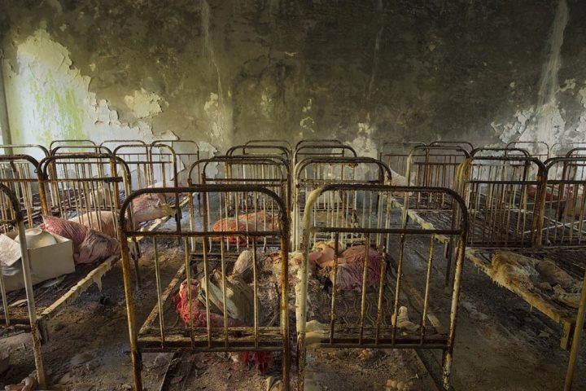
Je compose pour vous avec ma douce et fidèle amie

Slide 7
Je compose pour vous avec ma douce et fidèle amie
Pine Gap, Australie
Pine Gap est une station interdite en plein centre de l’Australie accessible uniquement en voiture. Ce site permet de surveiller les satellites et les messages qu’ils enregistrent, il permet aussi de repérer certains signaux et de les analyser. Même si on voit l’extérieur de la station, une grande majorité est souterraine et donc cache sûrement de nombreux secrets au public.

Slide 8
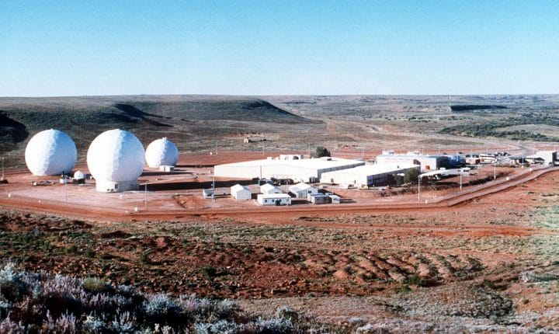
Je compose pour vous avec ma douce et fidèle amie

Slide 9
Je compose pour vous avec ma douce et fidèle amie
North Sentinel, Inde
Cette île se situe dans le golfe du Bengale en Inde. Elle est entièrement habitée par la tribu indigène des Sentinelles, une des dernières communautés au monde à être complètement coupée du monde moderne. Ils vivent de pêche et de cueillette mais n’acceptent aucun humain sur leur territoire. Si vous essayez de vous en approcher, vous vous ferez directement tirer dessus avec leurs flèches. Cette île a donc été interdite aussi bien pour la sécurité des Sentinelles que la nôtre.

Slide 10
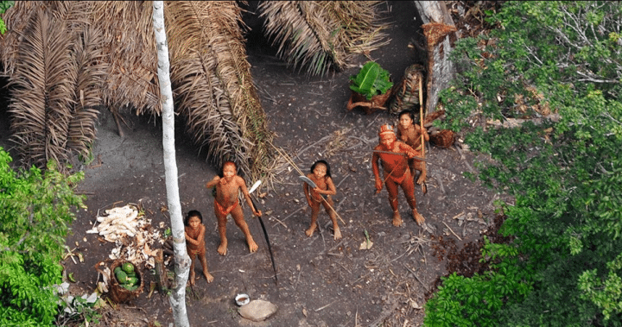
Je compose pour vous avec ma douce et fidèle amie

Slide 11
Je compose pour vous avec ma douce et fidèle amie
Le Bohemian Grove, Etats-Unis
Le Bohemian Grove est une propriété privée de 11 km² qui se trouve en Californie aux Etats-Unis. Près de 2000 personnalités importantes s’y retrouvent chaque année pendant deux semaines pour discuter des affaires du monde et pratiquer des rites comme le « bûcher des soucis ». C’est un lieu secret et interdit au public, seuls les plus grands hommes d’affaire, des banquiers, des présidents (George Bush, Bill Clinton), des acteurs (Clint Eastwood), des gouverneurs, le FBI, la CIA etc… peuvent s’y rendre.

Slide 12
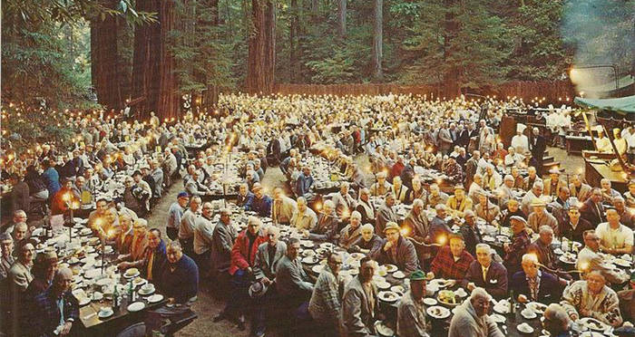
Je compose pour vous avec ma douce et fidèle amie

Slide 13
Je compose pour vous avec ma douce et fidèle amie
Archives du Vatican, Italie
Les archives du Vatican sont tenues secrètes et se trouvent au Saint-Siège. Seul le Pape a le droit de les consulter, ainsi que certaines autorités de la hiérarchie catholique dans des cas exceptionnels. Ces archives renferment des évènements du passé et des informations concernant le gouvernement et le monde en général. On peut y trouver par exemple des descriptions du procès de Galilée ou l’excommunication de Martin Luther

Slide 14
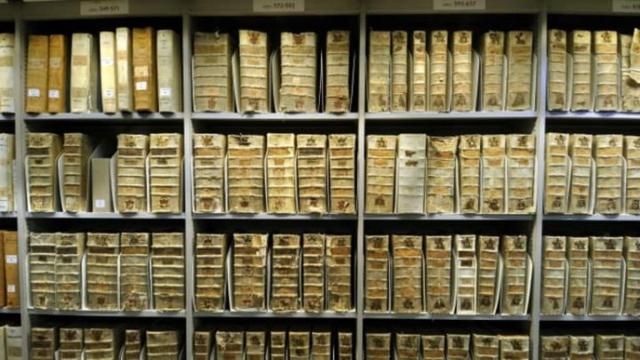
Je compose pour vous avec ma douce et fidèle amie

Slide 15
Je compose pour vous avec ma douce et fidèle amie
White Gentlemen Club, Angleterre
Le White Gentlemen Club a été fondé à Londres en 1693. Ce club très exclusif est seulement réservé aux hommes blancs importants comme par exemple Charles, le Prince de Galles. Cette demeure servait à vendre du chocolat chaud, qui valait très cher à l’époque. On ne sait d’ailleurs pas pourquoi des hommes continuent aujourd’hui de s’y rencontrer.

Slide 16
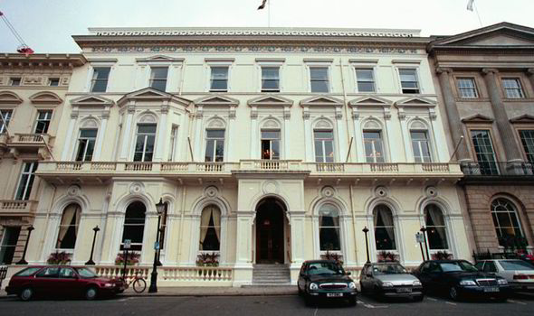
Je compose pour vous avec ma douce et fidèle amie

Slide 17
Je compose pour vous avec ma douce et fidèle amie
ADX Florence, Etats-Unis
ADX est une prison qui se trouve dans le Colorado aux Etats-Unis et qui est surnommée « L’Alcatraz des rocheuses ». C’est la prison la plus surveillée au monde car elle abrite les criminels les plus dangereux au monde. Les 400 prisonniers sont 23h/24 en isolement dans leur cellule pour éviter tout accident et tout contact avec d’autres prisonniers.

Slide 18
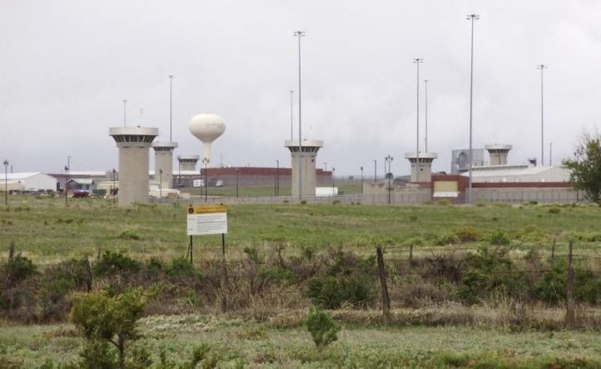
Je compose pour vous avec ma douce et fidèle amie

Slide 19
Je compose pour vous avec ma douce et fidèle amie
Poveglia, Italie
Cette île se trouve au large de Venise et elle est en quarantaine depuis de nombreuses années. Elle a servi autrefois de cimetière pour les victimes de la peste en Italie, et un hôpital psychiatrique y est également abandonné. Poveglia est connue pour être l’un des lieux les plus hantés au monde, beaucoup d’histoires surnaturelles y sont racontées.

Slide 20
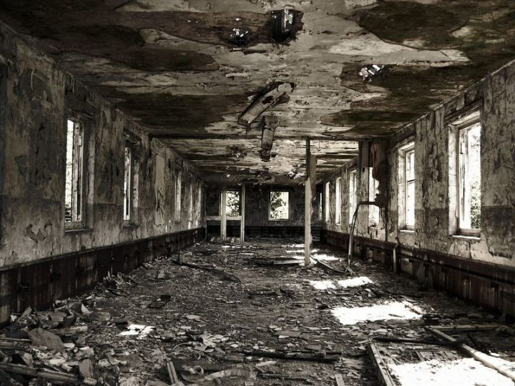
Je compose pour vous avec ma douce et fidèle amie

Slide 21
Je compose pour vous avec ma douce et fidèle amie
Métro 2, Moscou
Cette ligne de métro ne figure pas dans le plan du métro traditionnel de Moscou. Métro 2 serait en fait un conduit d’évacuation secrètement mis en place par Staline pour faire évacuer des personnalités importantes en cas de problèmes. Ce métro mène à certains quartiers généraux du FSB, le ministère de la Défense, un aéroport international et une ville militaire.

Slide 22
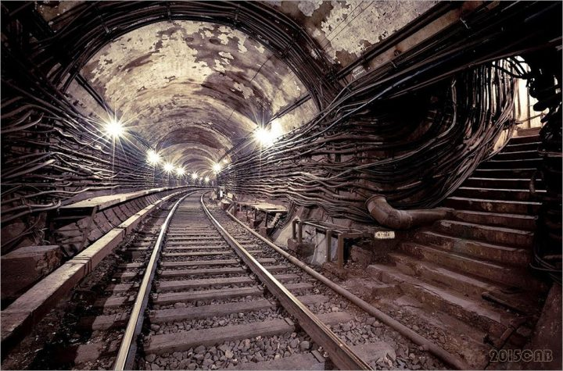
Je compose pour vous avec ma douce et fidèle amie

Slide 23
Je compose pour vous avec ma douce et fidèle amie
Mont Weather, Etats-Unis
Le Mont Weather est un centre d’opération d’urgence qui se trouve dans le nord de la Virginie aux Etats-Unis. Il est utilisé pour abriter le gouvernement en cas de catastrophes naturelles ou humaines, mais on ne sait pas à quoi il sert le reste de l’année. Il est interdit au public, seuls les militaires et les personnes importantes peuvent y accéder.

Slide 24
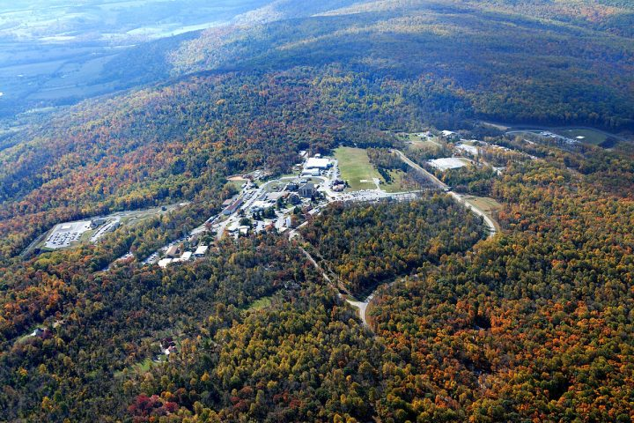
Je compose pour vous avec ma douce et fidèle amie

Slide 25
Je compose pour vous avec ma douce et fidèle amie
Bureau 39, Corée du Nord
La Division 39 est une organisation gouvernementale secrète de la Corée du Nord qui alimente la caisse noire du Président, Kim Jong-un. Il y aurait apparement plus de 5 milliards de dollars provenant notamment de vente d’armes et de trafic de drogues.

Slide 26
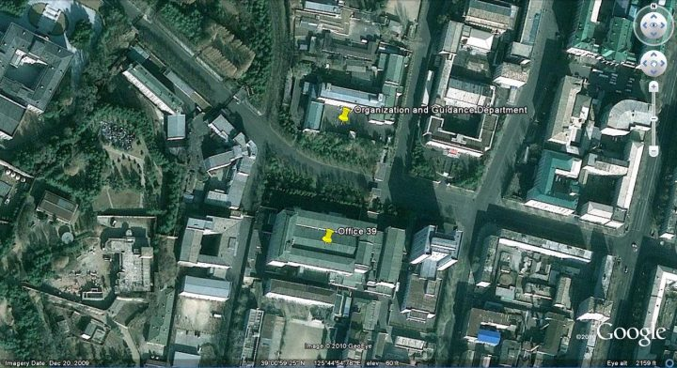
Je compose pour vous avec ma douce et fidèle amie

Slide 27
Je compose pour vous avec ma douce et fidèle amie
Queimeda Grande, Brésil
L’île de Queimeda Grande est inhabitée et interdite au public. La raison est qu’elle est infestée de serpents, dont certains dont le venin est extrêmement puissant. C’est la population de serpents la plus dense au monde. Seuls les scientifiques de l’Institut Butantan d’herpétologie ont le droit d’y accéder.

Slide 28
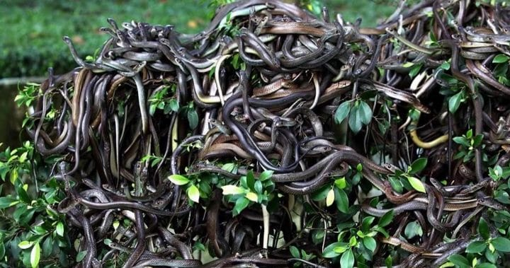
Je compose pour vous avec ma douce et fidèle amie

Slide 29
Je compose pour vous avec ma douce et fidèle amie
C’était
Ces lieux mystérieux qui sont interdits
au public par Lande

